Slide 1
Unidad 5: Traslación de frecuencia y modulación. Sistemas de modulación lineal: AM, DSB y SSB. Análisis en tiempo y frecuencia, ventajas y desventajas relativas. Demodulación. Detector coherente. Errores e imperfecciones.
Modulación lineal de señales digitales. ASK, PSK, N-PSK, N-QAM. Diagramas en bloques. Sistemas de modulación angular, FM y PM. Generación de señales moduladas en ángulo. El VCO. Sistemas modulados en cuadratura. Modulación en ángulo de señales digitales, FSK, FFSK, GFSK, análisis espectral. Demodulación,
detector en cuadratura y PLL. Multiplexado de señales. (Apunte "Modulación angular" Prof. Bilbao; Caps. 5.9 y 5.11 Couch-Cuevas-Romero)

Slide 2
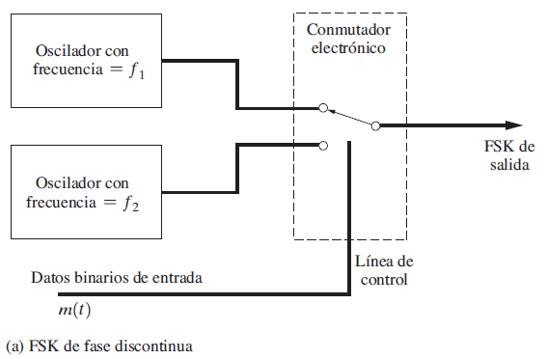
Modulación FSK
Regla de Carson:

Slide 3
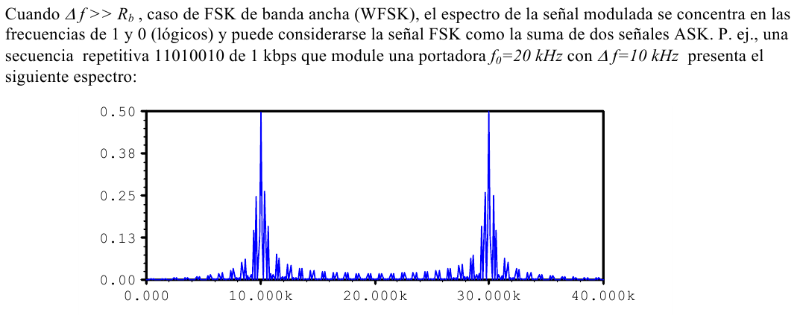
Regla de Carson:
Si Δf es del orden de Rb: modulación FSK de banda angosta.

Slide 4
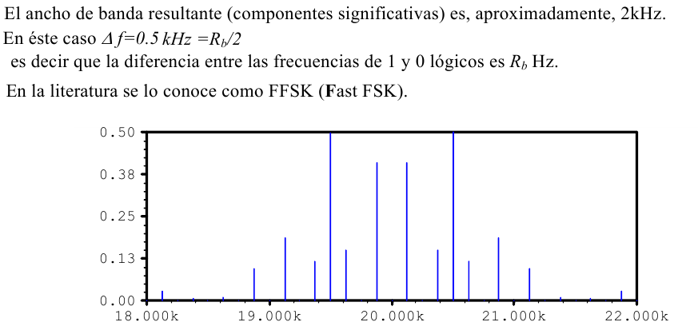
Si Δf es del orden de Rb: modulación FSK de banda angosta.

Slide 5
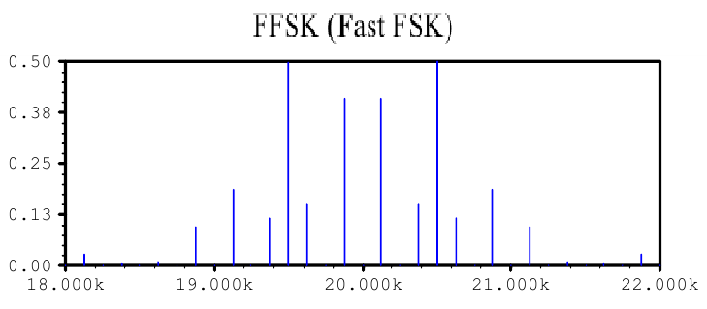
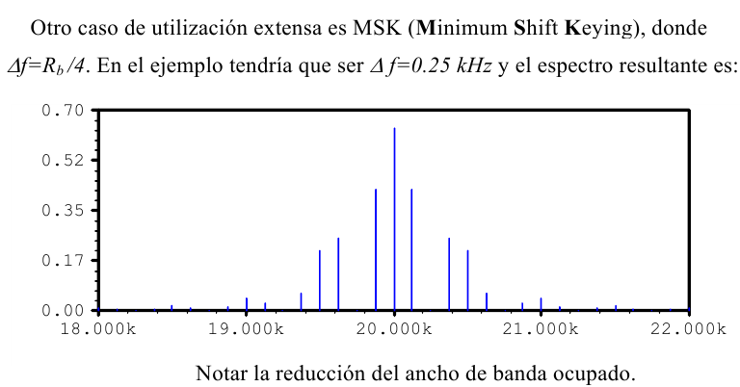

Slide 6
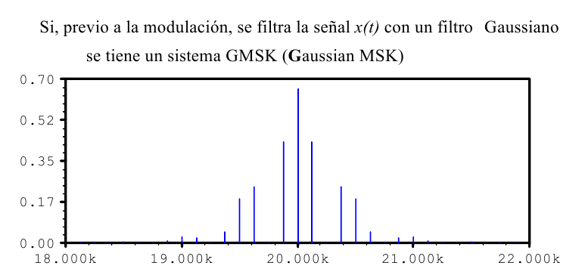
¡Telefonía celular!

Slide 7
Unidad 5: Traslación de frecuencia y modulación. Sistemas de modulación lineal: AM, DSB y SSB. Análisis en tiempo y frecuencia, ventajas y desventajas relativas. Demodulación. Detector coherente. Errores e imperfecciones.
Modulación lineal de señales digitales. ASK, PSK, N-PSK, N-QAM. Diagramas en bloques. Sistemas de modulación angular, FM y PM. Generación de señales moduladas en ángulo. El VCO. Sistemas modulados en cuadratura. Modulación en ángulo de señales digitales, FSK, FFSK, GFSK, análisis espectral. Demodulación,
detector en cuadratura y PLL. Multiplexado de señales. (Caps. 5.9 y 5.11 Couch-Cuevas-Romero)

Slide 8
Modulación FSK
Regla de Carson:

Slide 9
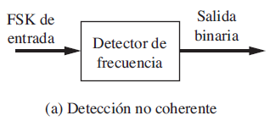
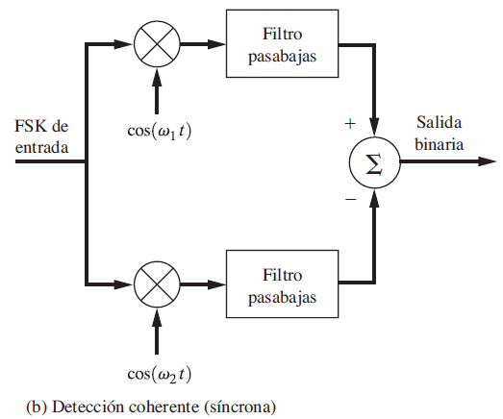
Modulación FSK

Slide 10
(Apunte "Modulación angular" Prof. Bilbao)

Slide 11
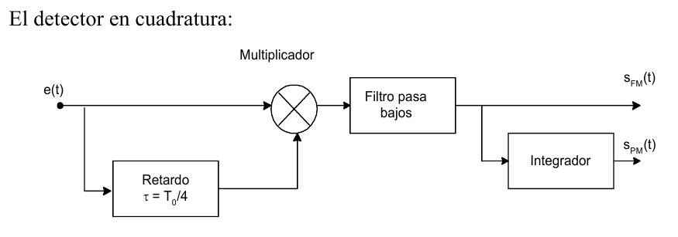
(Apunte "Modulación angular" Prof. Bilbao)

Slide 12
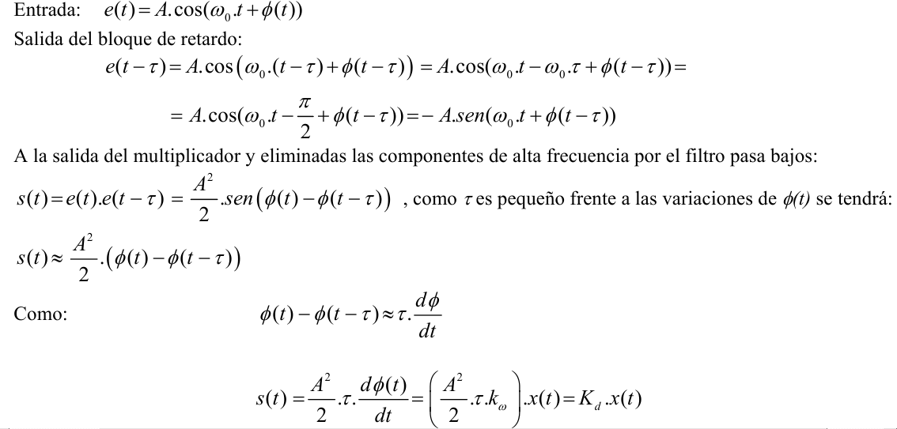

Slide 13
Lazo enclavado en fase (Phase Locked Loop)

Slide 15
Multiplexado de señales
Las figuras correspondientes a las diapositivas que se presentaron en clases, pueden
encontrarse en la página web siguiente:
https://www.geeksforgeeks.org/multiplexing-channel-sharing-in-computer-network/

Slide 16
* Multiplexado de señales
(Esquema genérico)
* Multiplexado de señales:
...por división de frecuencias (FDM)
* Multiplexado de señales
...por división de Tiempo (TDM)
* TDM:
... Sincrónica
* TDM:
... Asincrónica (o estadística)
* Multiplexado de señales:
...por división de Longitud de onda
(Wavelength Division Multiplexing. WDM)
* Multiplexado de señales:
...por división de Frecuencias ortogonales: OFDM

Slide 17
https://www.geeksforgeeks.org/multiplexing-channel-sharing-in-computer-network/

